Slide 1


TRƯỜNG ĐẠI HỌC TRÀ VINH
KHOA KĨ THUẬT VÀ CÔNG NGHỆ
XÂY DỰNG HỆ TỐNG QUẢN LÝ HỌC VỤ
Trần Ngô Quốc Thuận

Slide 2
01
Tổng quan
02
Nghiên cứu lý thuyết
NỘI DUNG
03
Thực nghiệm hoá nghiên cứu
04
Kết quả nghiên cứu
05
Kết luận

Slide 3
01
Tổng quan

Slide 4

Tổng quan website quản lý học vụ
Hiện nay, đối với các trung tâm giáo dục, đào tạo, việc xây dựng một website quản lý học vụ được coi là sự lựa chọn phù hợp, hiệu quả bậc nhất từ đó đưa ra đánh giá trực tiếp tới tình trạng học tập của học sinh.

Slide 5



Đặt điểm và tính năng của website học vụ
Thân thiện với người dùng
01
04
Chức năng điểm danh hỗ trợ trực tuyến
03
02
Chức năng tìm kiếm nhanh chóng hiệu quả
Lưu trữ và phục hồi dữ liệu nhanh chóng

Slide 6
02
Nghiên cứu lý thuyết

Slide 7



Các ngôn ngữ lập trình
HTML, CSS
JAVACRIPT
HTML để định dạng và hiển thị văn bản trên trình duyệt, CSS xử lý một phần giao diện của trang web.
JavaScript thực thi cho phép Client-side script từ phía người dùng cũng như phía máy chủ tạo ra các trang web động.
PHP
MYSQL
PHP chủ yếu được phát triển để dành cho những ứng dụng nằm trên máy chủ.
MySQL được đánh giá là hệ quản trị cơ sở dữ liệu tốc độ cao, ổn định và dễ sử dụng, có khả năng thay đổi mô hình.

Slide 8
03
Thực nghiệm hoá nghiên cứu

Slide 9
Mô tả bài toán
Trường Đại Học Trà Vinh, mỗi kỳ học có gần 500 lớp môn học. Đầu mỗi học kỳ, giảng viên sẽ nhận từ Phòng Đào tạo thời khóa biểu của giảng viên, thông tin của giảng viên gồm: mã và tên giảng viên. Bảng theo dõi tình hình môn học của những môn học, thông tin môn học gồm: mã môn học, tên môc học và mã, tên giảng viên đó tham gia giảng dạy.

Slide 10
Mô tả bài toán
Hàng ngày giảng viên lên lớp phải mở bảng theo dõi tình hình môn học để điểm danh sinh viên vắng bằng cách gọi tên từng sinh viên thông tin các sinh sinh gồm: mã sinh viên, tên sinh viên lớp đang học và email cá nhân của từng sinh viên. Khi sinh viên nào vắng mặt giảng viên sẽ ghi số tiết vắng vào bảng theo dõi.

Slide 11
Mô tả bài toán
Cuối mỗi kỳ học giáo viên lại mở bảng theo dõi để đếm số tiết vắng của từng sinh viên, từ đó tính điểm chuyên cần, thông tin chuyên cần gồm: ngày chuyên cần, mã giáo viên, mã môn học, mã sinh viên. Cuối kỳ khi lãnh đạo có yêu cầu, giảng viên dựa vào bảng theo dõi để lập báo cáo về số tiết vắng của sinh viên và tình hình sinh viên vắng của trường trong học kỳ

Slide 12
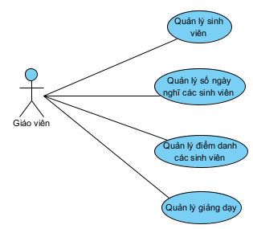
Sơ đồ usecase

Slide 13
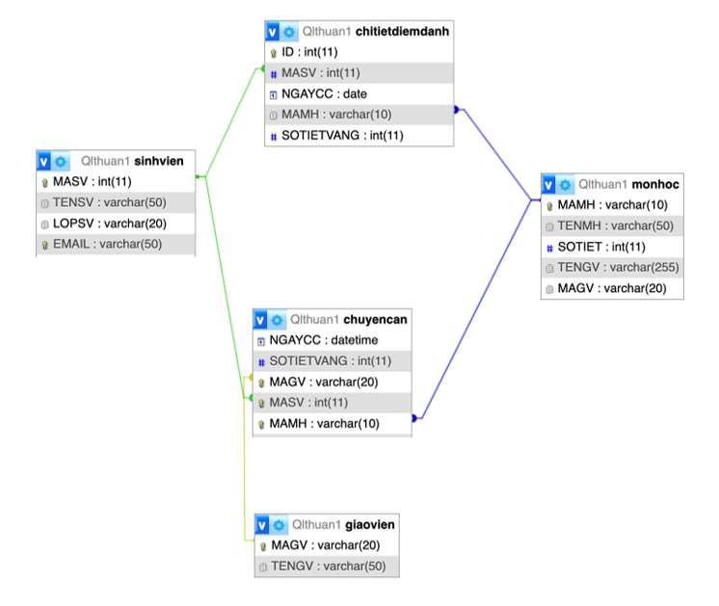
Sơ đồ cơ sở dữ liệu

Slide 14
04
Kết quả nghiên cứu

Slide 15
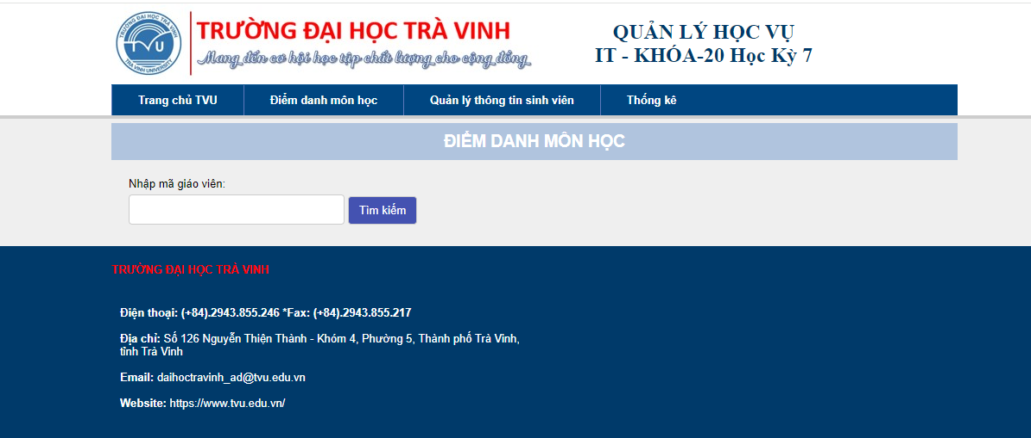
Giao diện chính website

Slide 16
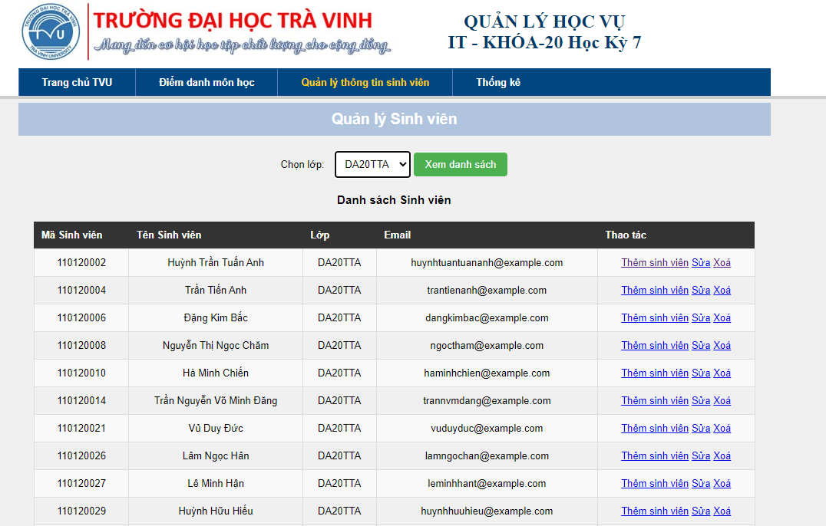
Giao diện quản lý sinh viên

Slide 17
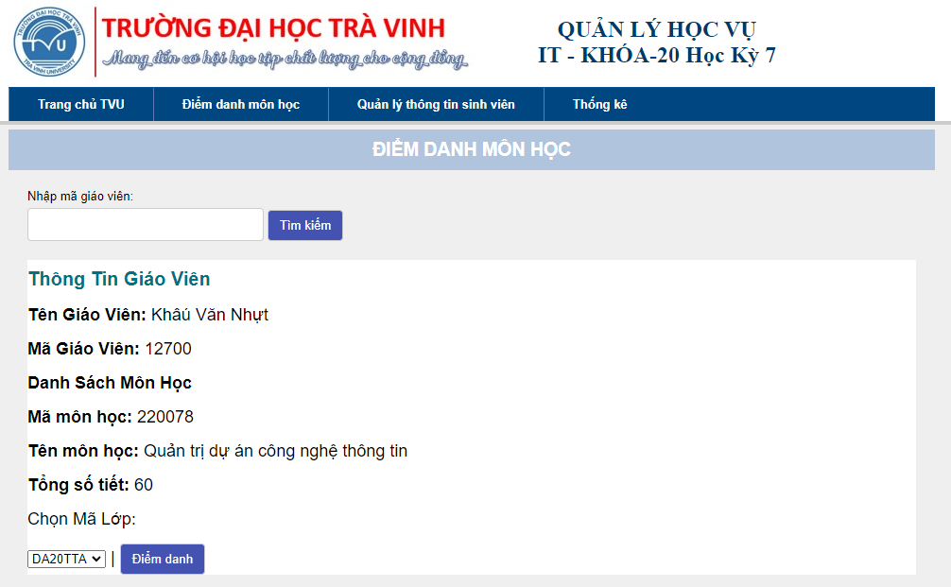
Giao diện tìm kiếm môn học

Slide 18
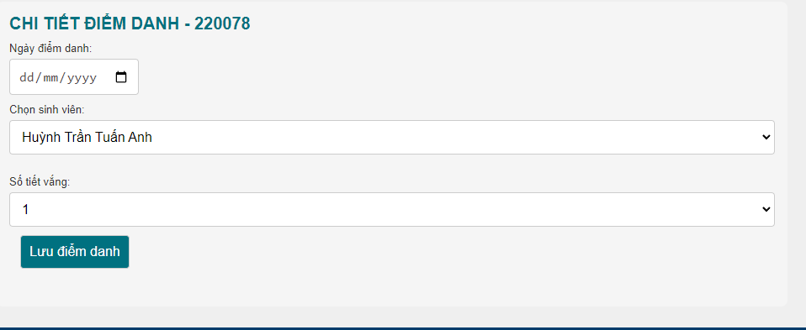
Giao diện điểm danh môn học

Slide 19
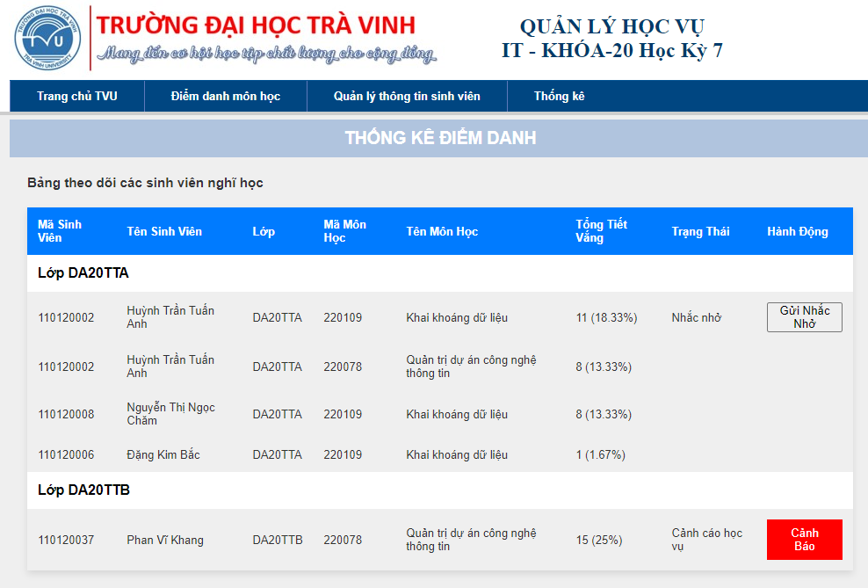
Giao diện thống kê ngày nghĩ

Slide 20
05
Kết luận và hướng phát triển

Slide 21
Kết quả đạt được
Xây dựng được hệ thốngquản lý học vụ giúp tiết kiệm thời gian giảm thiểu công việc thủ công thông qua việc tự động hóa quá trình, giáo viên và nhân viên không cần phải thực hiện nhiều công đoạn ghi nhận thông tin một cách thủ công, từ đó giúp tiết kiệm thời gian và công sức.

Slide 22
Hướng phát triển
Phát triển Ứng dụng Di động: Xây dựng ứng dụng di động để tăng cường khả năng truy cập và sử dụng hệ thống từ xa, giúp sinh viên và giáo viên có thể theo dõi thông tin học vụ mọi nơi và mọi lúc.

Slide 23

THANK YOU

